Slide 1
Учебная мотивация классов развивающего обучения
ССС, 2013 год

Slide 2
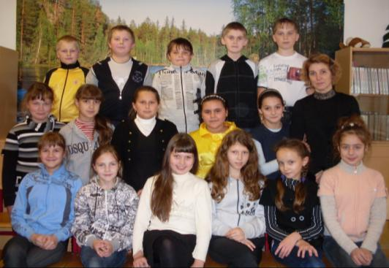
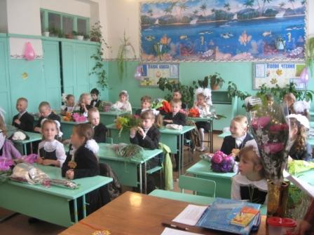
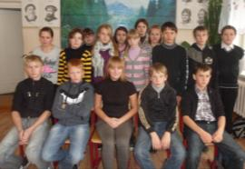
Цель исследования
Определить уровень учебной мотивации школьников
Сравнить уровень мотивации по классам 4б-5б, 5а-6а,
8б-9б

Slide 3
5 «б» класс

Slide 4
6 «а» класс

Slide 5
9 «б» класс

Slide 6
Сравнительный анализ

Slide 7
Сравнительный анализ

Slide 8
Сравнительный анализ

Slide 9
Выводы
В 5б классе наблюдается стабильность в определении учебной мотивации
В 6а классе на заметно снижение престижной мотивации
В 9б классе на фоне общей стабильности заметен рост широких социальных мотивов

